Slide 1




Programas de apoio á ciencia excelente en H2020
María Dolores Sánchez Santos
A Coruña, 14 febreiro 2020

Slide 2
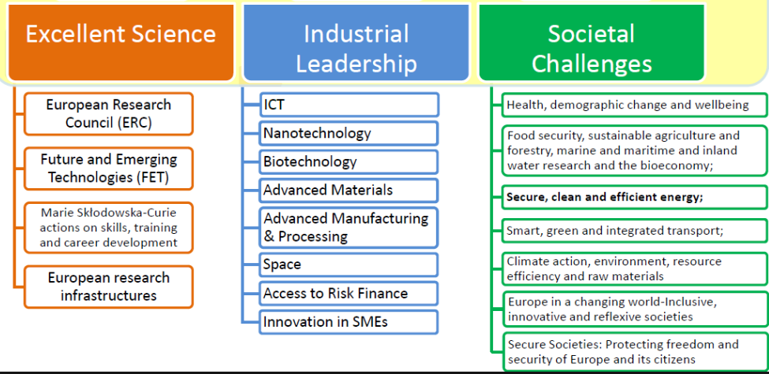
H2020 (2014-20)

Slide 3

Piar Ciencia Excelente: obxectivo
OBXECTIVO
Elevar o nivel de excelencia na ciencia básica europea e asegurar un fluxo constante de investigación de calidade para garantir a competitividade a longo prazo en Europa.

Slide 4
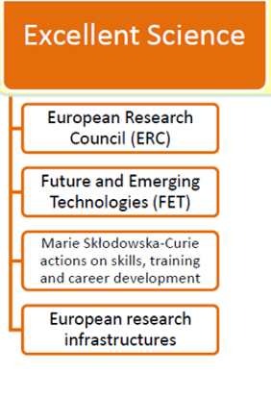
CIENCIA EXCELENTE H2020
ERC – Apoio aos investigadores/as con talento e creativos, así como aos seus equipos para levar a cabo investigación punteira de alta calidade.
FET - Financiar a investigación colaborativa para abrir novos e prometedores campos de investigación e innovación.
MSCA - Proporcionar a os investigadores/as unha formación baseada na excelencia.
INFRA - Asegurar que Europa conta con Infraestruturas de investigación de primeira clase accesibles para todos os investigadores/as.

Slide 5
ERC

Slide 6
ERC: Misión
The ERC's mission is to encourage the highest quality research in Europe through competitive funding and to support investigator-driven frontier research across all fields, on the basis of scientific excellence.
Esperase que a investigación punteira financiada polo ERC:
teña un impacto directo considerable,
permita avanzar cara á fronteira do coñecemento
abrir o camiño a resultados científicos e tecnolóxicos novos e novas áreas de investigación
Todo isto para xerar ideas radicalmente novas que impulsen a innovación e afronten os retos sociais.

Slide 7
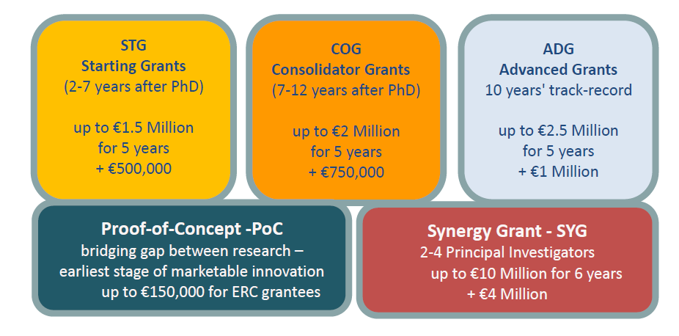
ERC funding schemes

Slide 8
TRANSICIÓN DE ERC A HORIZONTE EUROPA Planificación das convocatorias 2021-2022
O calendario de convocatorias pode diferir co das convocatorias do ano pasado
Starting, Consolidator, Advanced Grants, PoC: publicación a partir de xaneiro 2021
A partir de mediados de 2022 retomarase a orde habitual de convocatorias.
Excepción: Non haberá convocatoria Synergy Grant en 2021.
EN PRINCIPIO, o cambio de calendario non afectará aos períodos de elixibilidade.

Slide 9
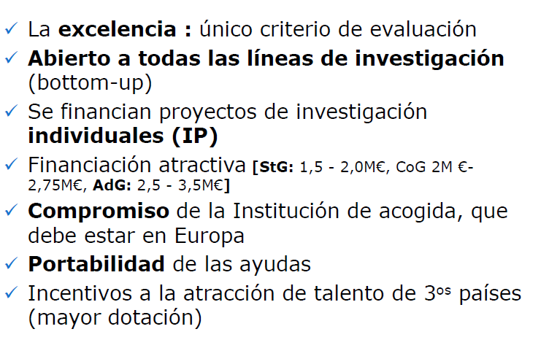
Convocatorias ERC: Principales características

Slide 10
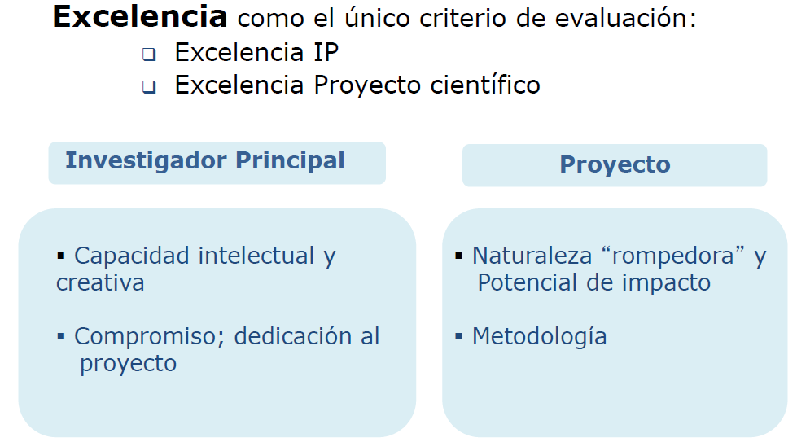
ERC Criterio de avaliación

Slide 11
StG PI Profile
Calquera nacionalidade e idade
Traballar ou moverse a Europa (EM ou EA)
2-7 años experiencia posdoutoral
POTENCIAL de independencia e madurez
(potencial para poñer en marcha un equipo de investigación propio ou uhna liña)
Boa traxectoria investigadora (logros axeitados ao seu eido científico e a etapa da carreira)

Slide 12
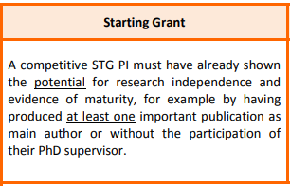
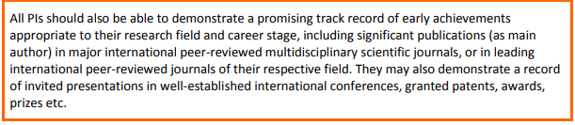
StG: Independencia e traxectoria prometedora

Slide 13
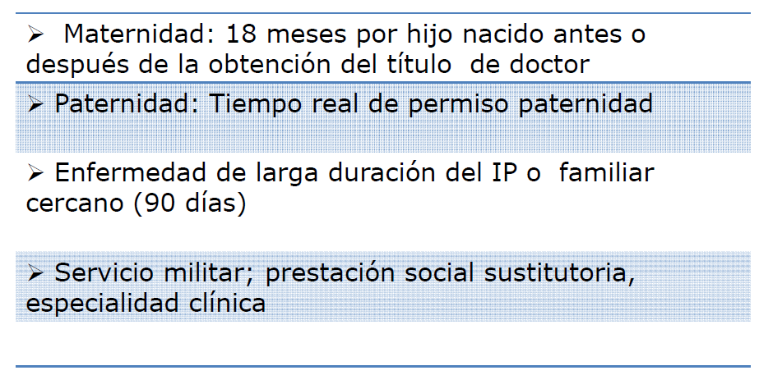
ERC Elixibilidade e causas de extensión
StG-2021 PhD awarded (cut-off dates): 1 January 2014 to 31 December 2018

Slide 14
StG Compromiso do IP
Compromiso de dedicación ao proxectos ERC:
Min. 50% (recommendado 70-85%),
Min. 50% do tempo nun EM ou EA.

Slide 15
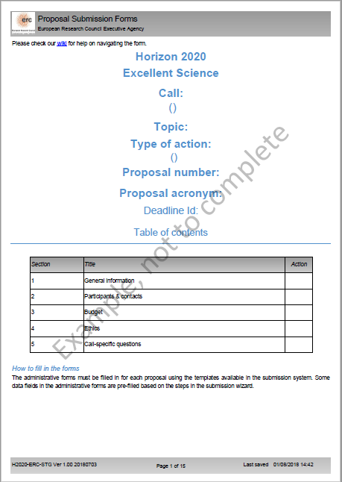
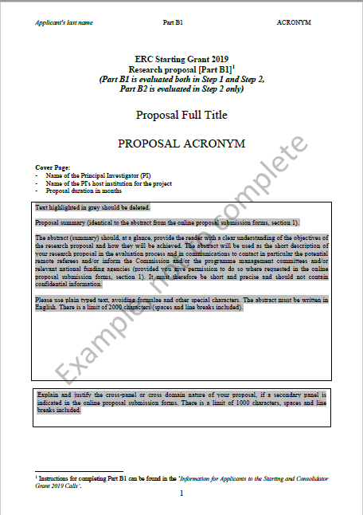
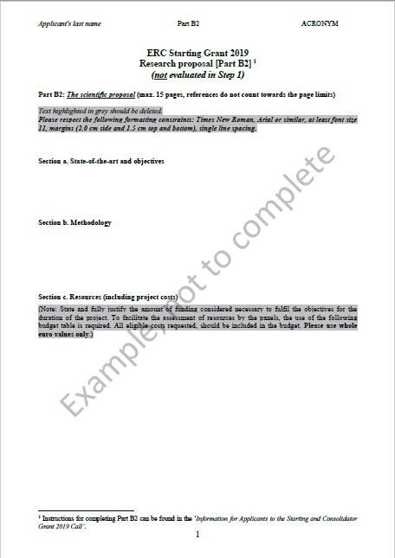
Formulario (A, B1, B2)

Slide 16
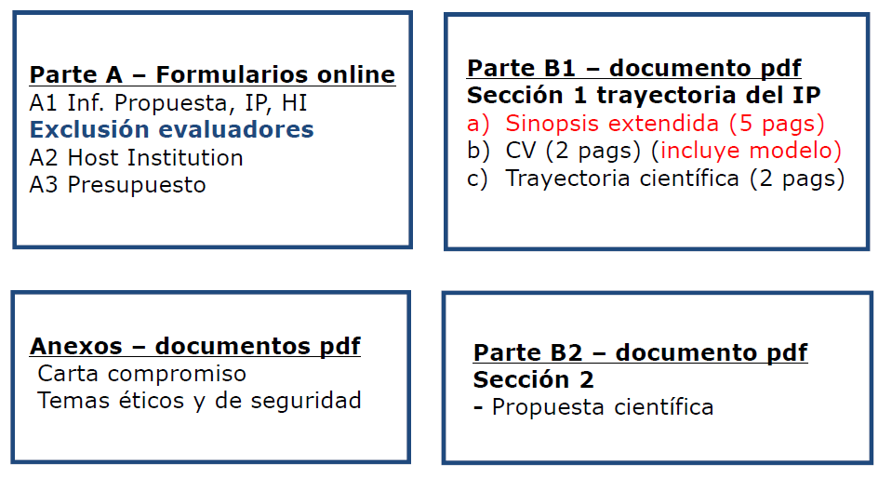
Formularios
(15 págs.)

Slide 17
Avaliación
Procedemento en 2 fases
Obxectivo: seleccionar propostas na fronteira do coñecemento
Único criterio: excelencia (IP & proxecto)
Método: peer review
Estrutura: 25 paneis (3 ámbitos científicos: PE, LS, SH)
Cada panel está formado por 12-16 membros.

Slide 18
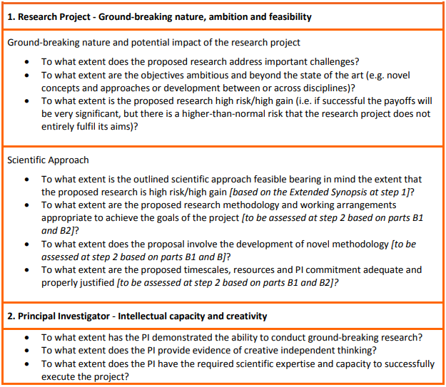
Criterios de avaliación

Slide 19
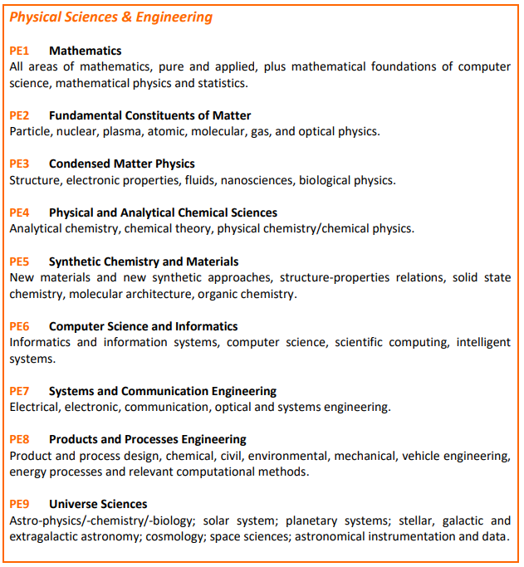
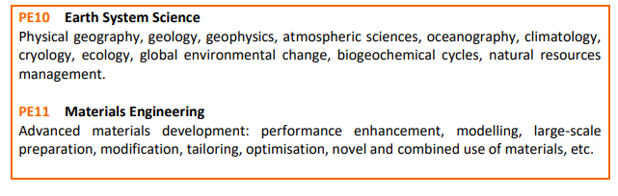
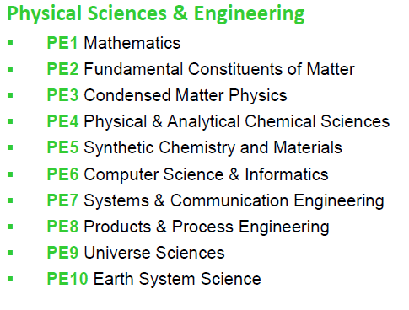
Paneis de avaliación: PE
ANTES
ANTES

Slide 20
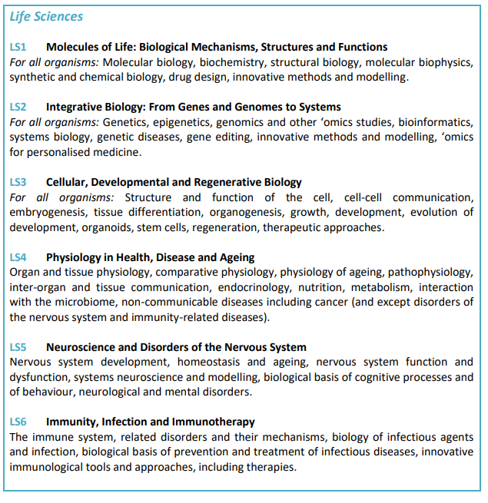
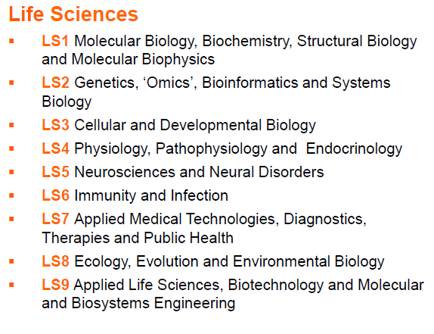
Paneis de avaliación: LS
ANTES

Slide 21


Paneis de avaliación: SH
ANTES

Slide 22
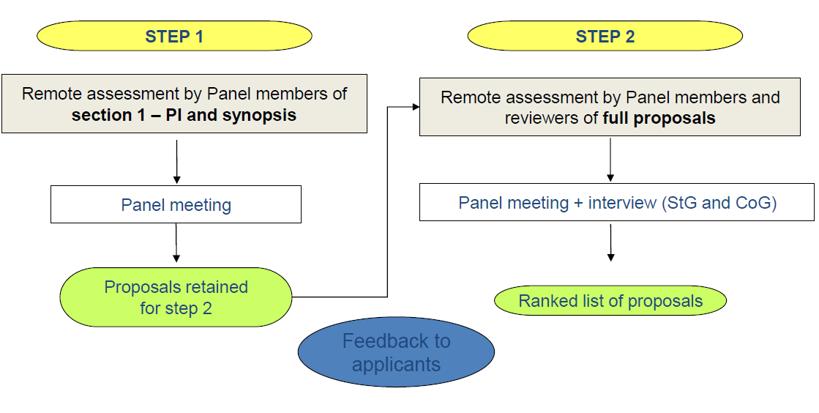
Evaluation steps (StG, CoG, AdG)

Slide 23
Ranking & Scoring in Step 1
Proposals are ranked by the panels on the basis of the individual reviews and the panels' overall appreciation of their strengths and weaknesses.
Proposals will be retained for Step 2 based on the ranked list and the determined budgetary cut-off level.
Applicants will be informed on the score attained by their proposal:
Sufficient quality to pass to Step 2 of the evaluation,.
B: is of high quality but not sufficient to pass to Step 2 of the evaluation.
C: is not of sufficient quality to pass to Step 2 of the evaluation.
Applicants will be told the ranking range of their proposal out of the proposals evaluated by the panel.

Slide 24
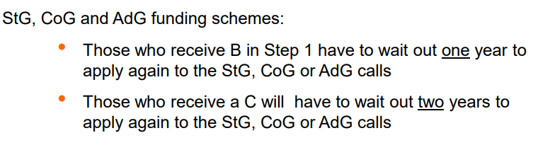
Restriccións á participación

Slide 25
Ranking & Scoring in Step 2
Proposals are ranked by the panels on the basis of the individual reviews and an overall appreciation of their strengths and weaknesses.
Proposals will be recommended for funding based on the ranked list and the funds available.
Applicants will be informed on the score attained by their proposal:
A: fully meets the ERC's excellence criterion and is recommended for funding if sufficient funds are available.
B: meets some but not all elements of the ERC's excellence criterion and will not be funded.
Applicants will be told the ranking range of their proposal out of the proposals evaluated by the panel.

Slide 26
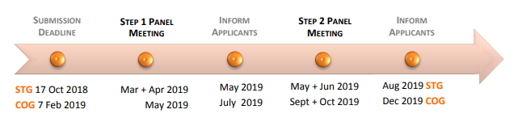
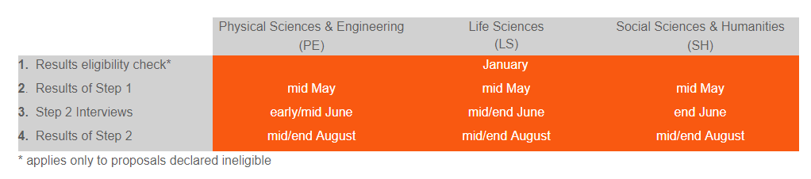
ERC StG calendario habitual
Med. outubro
Marzo-Abril
Maio
Maio-xuño
Agosto
Taxa éxito: 11.5%

Slide 27

Algunhas recomendacións
Leer con detemento o programa de traballo e os documentos de apoio para preparar a proposta.
Consultar os proxectos financiados no mesmo panel en convocatorias anteriores
Comparar o CV co dos beneficiarios de convocatorias anteriores
Pedirlle a colegas que lean a proposta

Slide 28
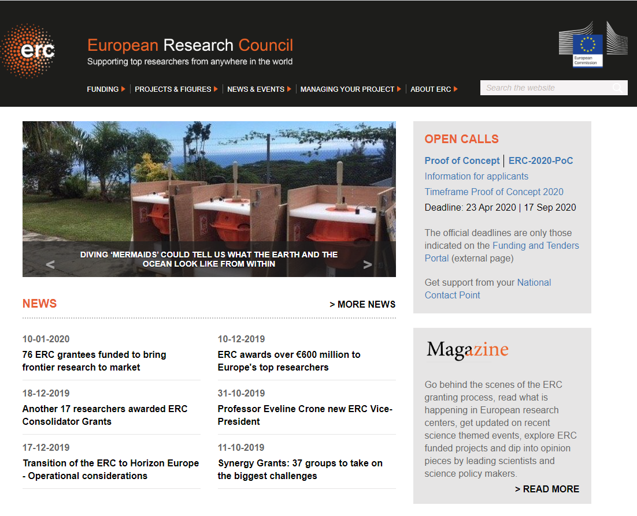
https://erc.europa.eu/

Slide 29
Máis información
Información e documentos convocatoria Starting Grant:
https://erc.europa.eu/funding/starting-grants
Proxectos financiados:
https://erc.europa.eu/projects-figures/erc-funded-projects
- Membros dos paneis de StG:
https://erc.europa.eu/sites/default/files/document/file/erc_2019_stg_panel_members.pdf

Slide 30
MSCA

Slide 31
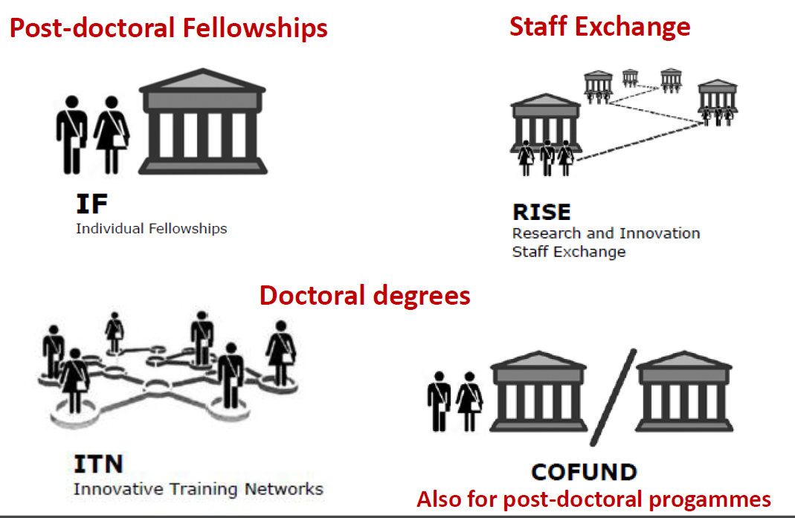
MSCA Tipoloxía

Slide 32

MSCA Tipoloxía

Slide 33
MSCA IF- Obxectivos
Apoio a experienced researchers (ER) en calquera momento da súa carreira investigadora:
Enfoque bottom up
Mobilidade (triple i): internacional, intersectorial, interdisciplinar.
Adquisición de coñecementos novos e complementarios.
Énfase nas actividades de divulgación e comunicación

Slide 34
Obxectivo
MSCA non é un proxecto de investigación convencional, é máis…
INVESTIGADOR/A INDIVIDUAL
e a súa carreira
PROXECTO INSTITUCIÓN e
investigación, innovación e formación SUPERVISOR

Slide 35

Criterios elixibilidade
Doutores/as (ou + 4 anos investigador/a a tempo completo)
Sen límite idade
Calquera nacionalidade
Regla de mobilidade
Peche: Setembro
Requisitos na data peche convocatoria
8 Paneis científicos

Slide 36
MSCA Tipo de proxectos
Proxectos individuais: Formación a través da investigación baixo a supervisión directa (supervisor na institución de acollida)
Elaboración dun plan de carreira
Formación práctica para a adquisición e desenvolvemento de habilidades científicas (novas técnicas, instrumentos,…) e outras habilidades complementarias:
busca de fontes de financiamento,
redacción de propostas,
elaboración de presentacións eficaces,
xestión de proxectos, aspectos financeiros,
transferencia de coñecemento (IPR, patentes, …)
Estadías
Organización de eventos (conferencias científicas, cursos de formación,…)
Comunicación y difusión de resultados
Xestión de aspectos éticos.

Slide 37
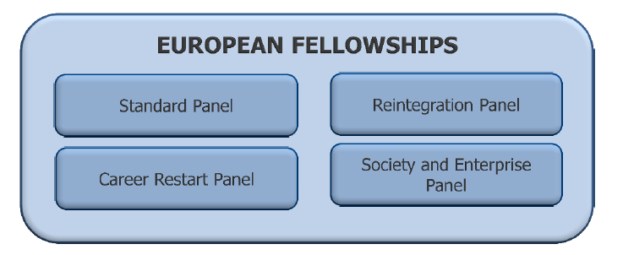

MSCA-IF Modalidades

Slide 38
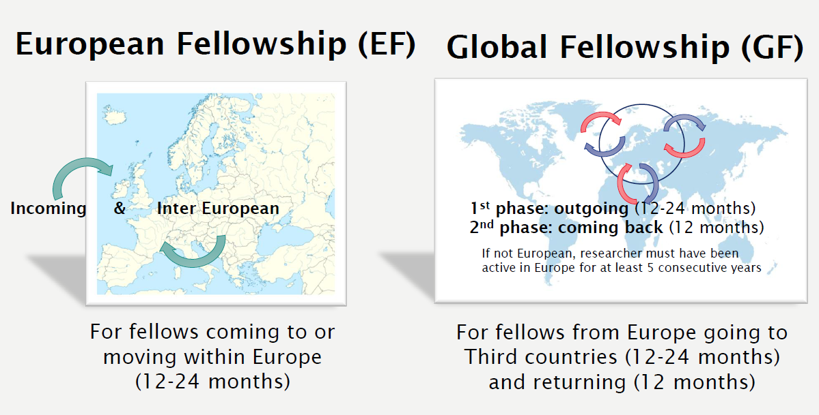
Axudas individuais (IF)

Slide 39
European Fellowships (EF)
Calqueira nacionalidade
Moverse desde calquera país a un EM/EA (HI)
8 paneis científicos
Regla de mobilidade estándar (máx. 12m, últimos 3 anos)
Duración proxecto: 12-24 meses
Beneficiario (HI): EM/EA
Organización socia: EM/EA (Secondments)
O investigador fai a solicitude conxuntamente coa institución de acollida (HI) ubicada no EM/EA.
A HI contrata logo ao investigador e nomea un supervisor

Slide 40
Global Fellowships (GF)
Nacionais EM/EA (ou residentes de longa duración)
Moverse desde calquera país a un Terceiro País.
8 paneis científicos
Regla mobilidade estándar (máx. 12m, últimos 3 anos) aplicada ao TP
Duración proxecto: 12-24 meses+ 1 ANO RETORNO OBRIGATORIO en Europa
Beneficiario (HI): EM/EA
Organización socia fase de saída (obrigatorio): TC
Organización socia Secondments (opcional): EM/EA

Slide 41
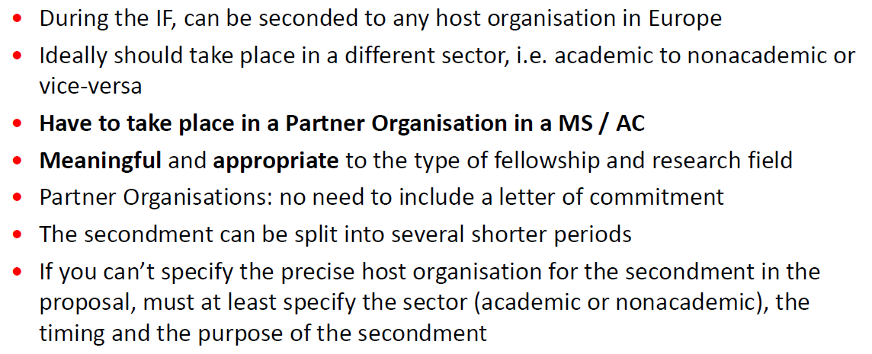
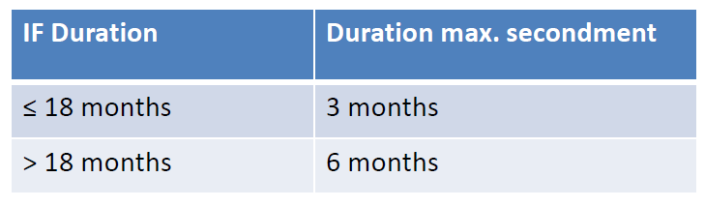
MSCA Estadías (secondments)

Slide 42
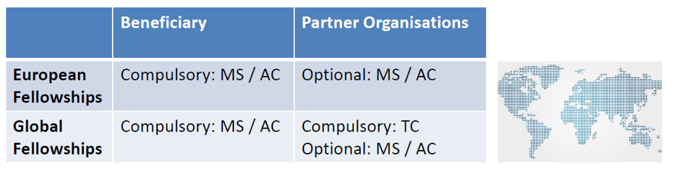
MSCA Países participantes
27 Estados membros (EM):
Alemania, Austria, Bélxica, Bulgaria, Chequia, Chipre, Croacia, Dinamarca, Eslovenia, Eslovaquia, España, Estonia, Finlandia, Francia, Grecia, Hungría, Irlanda, Italia, Letonia, Lituania, Luxemburgo, Malta, Países Bajos, Polonia, Portugal, Rumanía, Suecia.
Estados asociados a H2020 (EA):
Islandia, Noruega, Albania, Bosnia y Hercegovina, Antigua República de Macedonia, Israel, Moldovia, Montenegro, Serbia, Turquía E Suíza.
Terceros países (TP): Non EM nen EA.

Slide 43
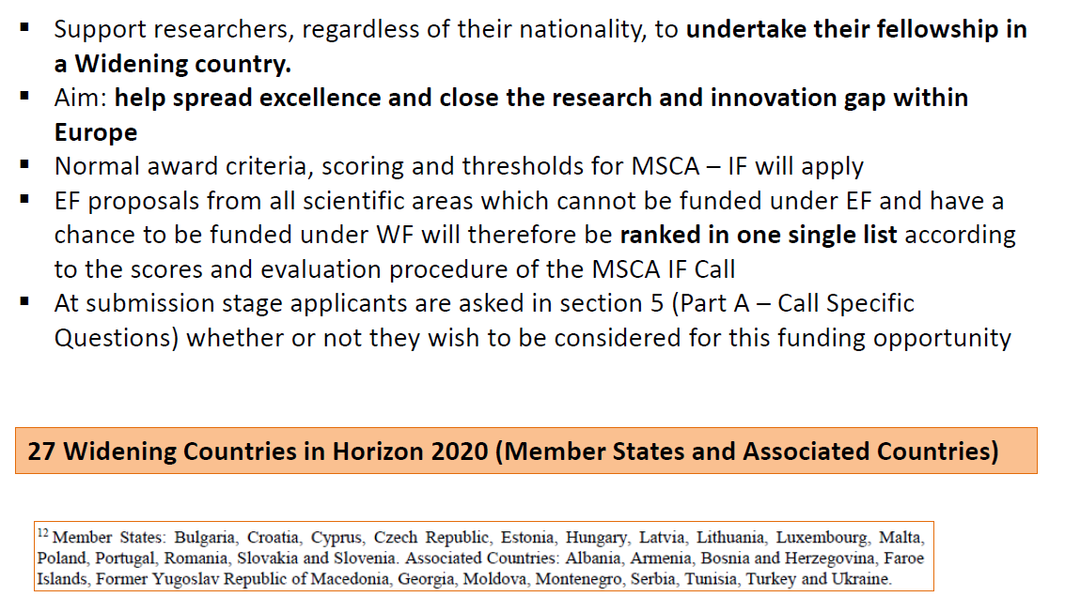
Widening Fellowships (WF)

Slide 44
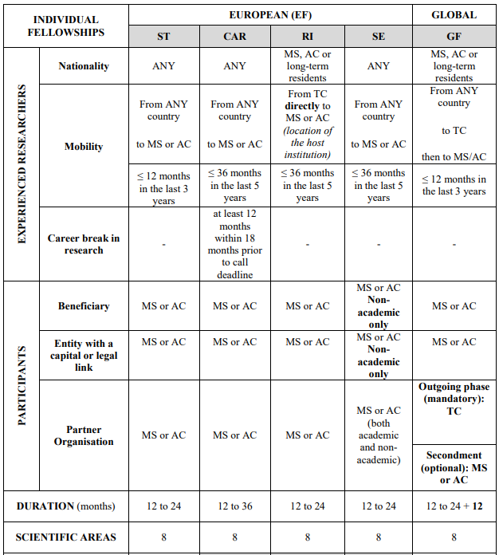

Slide 45
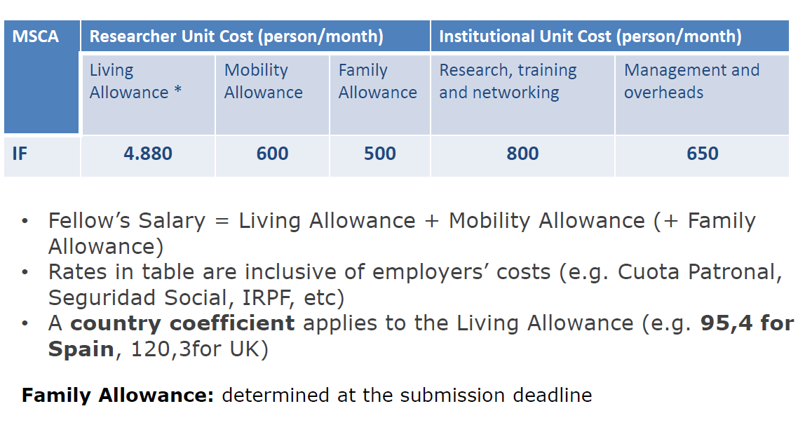
MSCA Financiamento

Slide 46
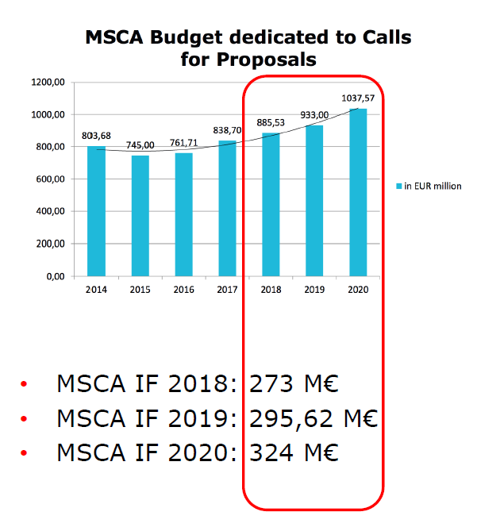
MSCA-IF Orzamento

Slide 47
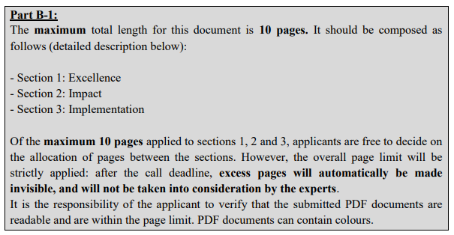
MSCA formularios (B-1)

Slide 48
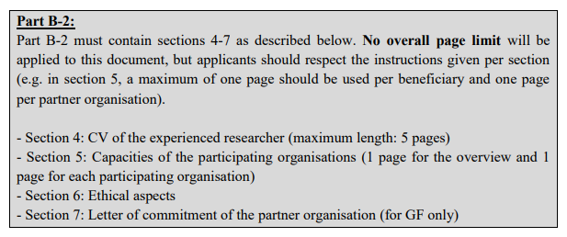
MSCA formularios (B-2)

Slide 49
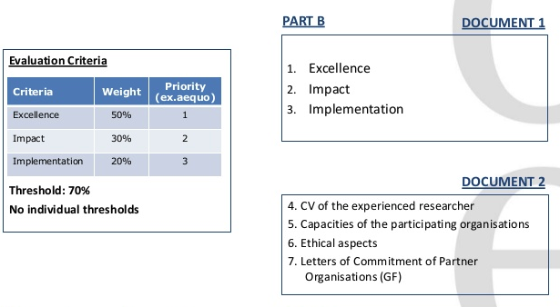
MSCA Avaliación

Slide 50
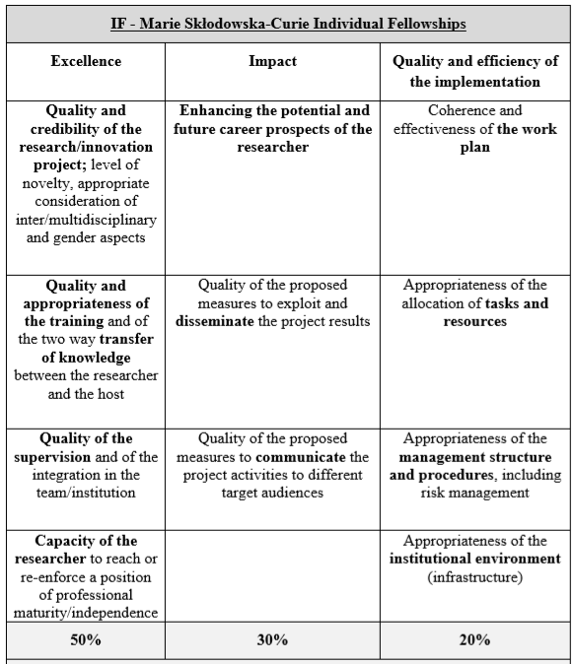

Slide 51

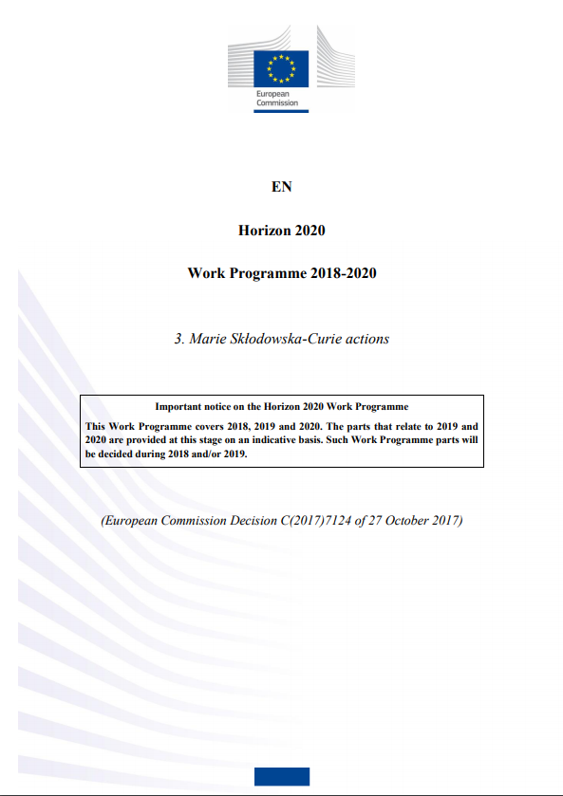

Documentos

Slide 52
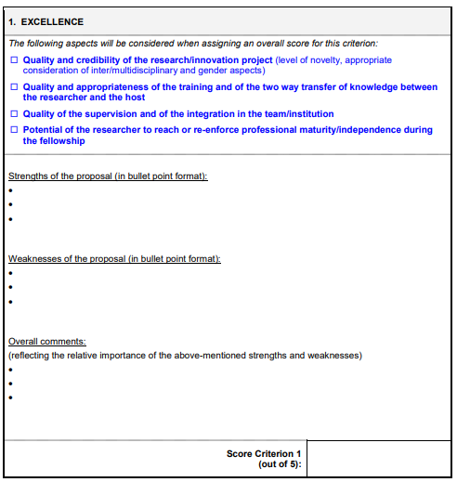
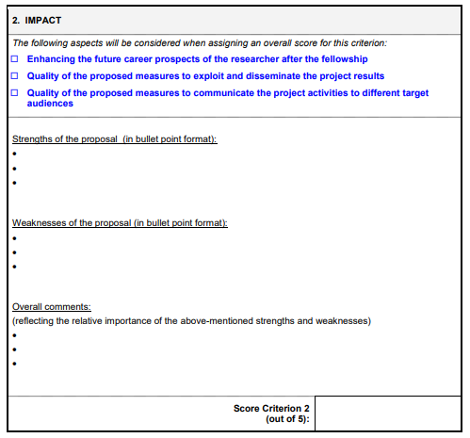
Auto-avaliación

Slide 53
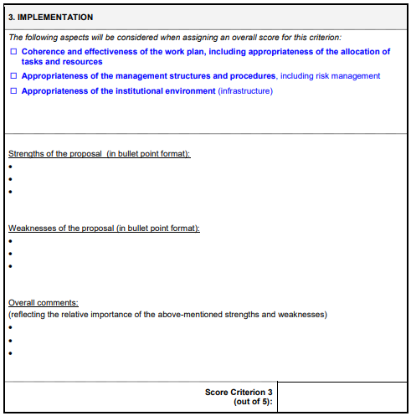
Auto-avaliación

Slide 54
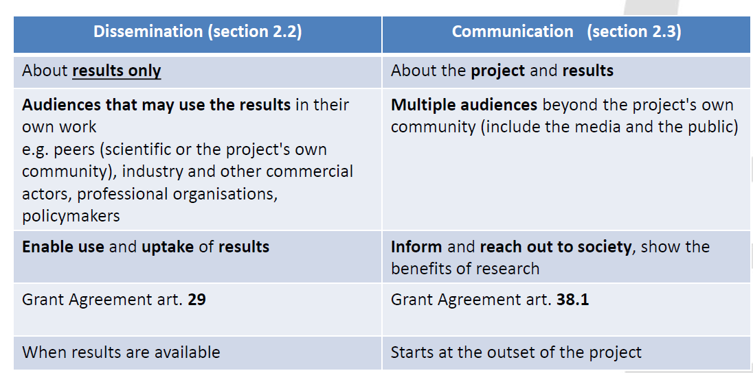
Difusión e Comunicación

Slide 55
Estimación marco temporal
Publicación convocatoria: abril
Peche convocatoria: principios setembro
Avaliación: outubro-novembro
Resultados: Febreiro (ano seguinte)
Sinatura Grant Agreement: Maio
RECOMENDACIÓN:
Comezar a traballar na proposta en febrero-marzo

Slide 56
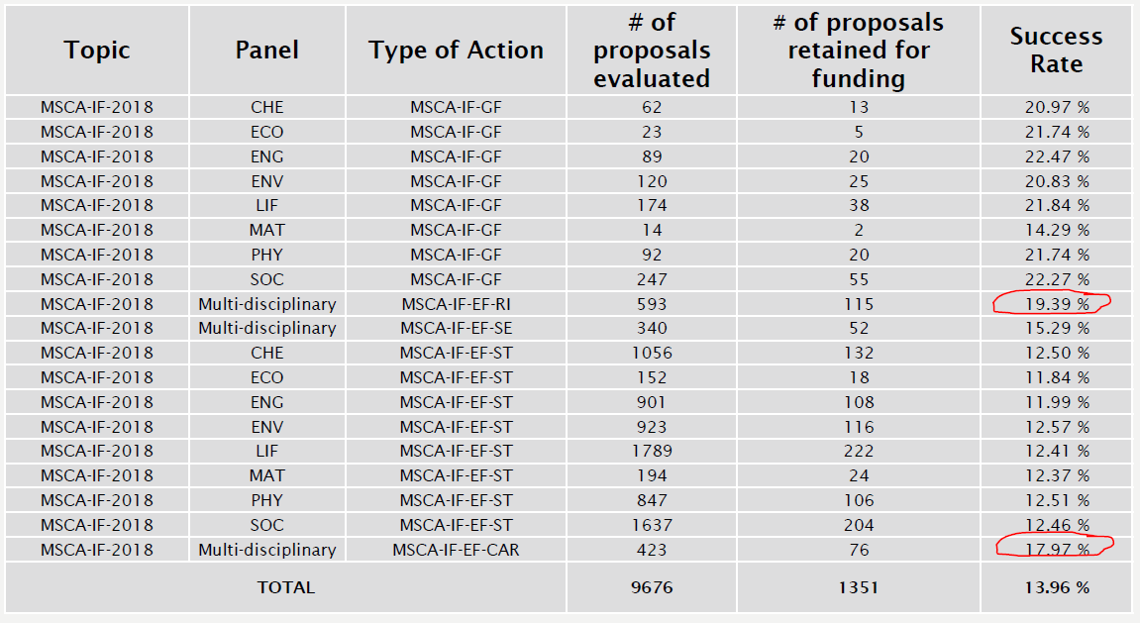
MSCA Tasas éxito MSCA-IF-2018

Slide 57
MSCA IF-2019 Resultados provisionais
Contratación 1.475 investigadores/as en TODA EUROPA
España:
30,50 M€ (17,69% UE27)
193 proxectos
1º país en número de proxectos financiados
1º país receptor de fondos (RU)

Slide 58
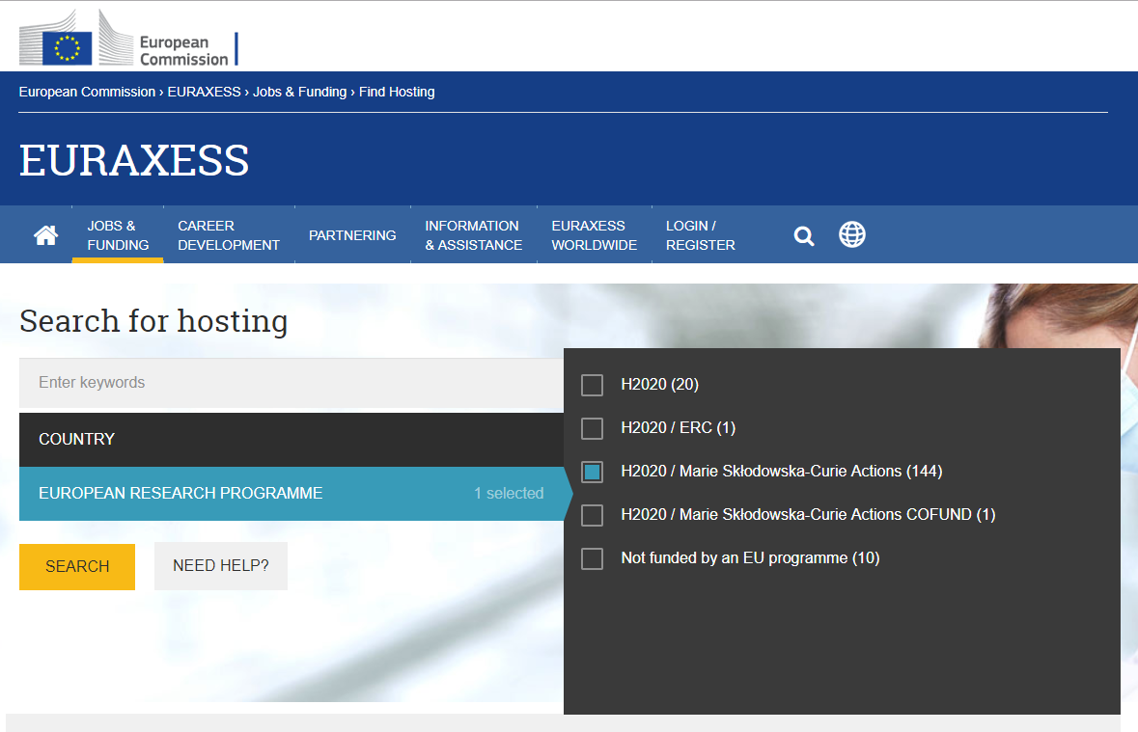
MSCA : EURAXESS Find hosting
https://euraxess.ec.europa.eu/jobs/hosting/search

Slide 59
MSCA: Enlaces de utilidade
•Marie Curie Sklodowska-Curie Actions:
http://ec.europa.eu/research/mariecurieactions/
• Funding & tender opportunities: http://ec.europa.eu/research/participants/portal/desktop/en/home.html
•European Charter & Code: https://euraxess.ec.europa.eu/jobs/charter
•EURAXESS: https://euraxess.ec.europa.eu/
•Oficina Europea : http://eshorizonte2020.es

Slide 60
Moitas grazas
María Dolores Sánchez Santos
Programas de Ciencia Excelente
E: otri.cienciaexcelente@udc.es
W: http://otri.udc.es/

